Slide 1
Pensando el futuro de la salud Hugo Mercer Profesor Titular, Instituto de Ciencias de la Salud Universidad Nacional Arturo Jauretche
Summer School
Milano 2015
Universitá de Milano, Bicocca/ KIP

Slide 2
Contenido
Conceptos en pugna: solidaridad vs. desigualdad
Universalidad o individualidad
1978-1982 El rol de los Estados nacionales en la política de salud
2000-2008 El debate sobre la equidad
2015 - Imaginando el futuro

Slide 3
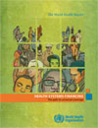
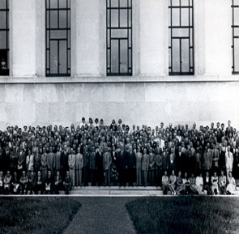
Hitos históricos
1948 | 1978 | 1982 | 1993 | 2000 | 2006 | 2008 | 2010 | 2013 | 2015

Slide 4
1978-1982 El rol de los Estados Nacionales en la política de salud

Slide 5
Del verticalismo sanitarista a la salud integral
1950 el modelo de combate a la malaria comienza a ser sustituido.
John Bryant, Salud en el mundo en desarrollo, 1971
Keneth Newell, Health by the People, 1967
Lalonde Report, Health of the Canadians, 1974 (determinantes biológicos, servicios de salud, ambientales y estilos de vida)
John Mc Keown, 1978
Ivan Illich, Medical Nemesis, 1975
Consejo Mundial de Iglesias: grass roots movements, Contact, PHC
China, médicos descalzos, Revolución Cultural,
Descolonización en Africa, antiimperialismo, Revolución Cubana, Tercer Mundo
Hafdan Mahler, 1973 a 1988 Director General OMS, de TB a Análisis de Sistemas

Slide 6
APS integral
1975 trabajo conjunto OMS/UNICEF: “alternativo”
6 de setiembre de 1978, Alma Ata, Kazakistan, 1974 APS iniciativa china con oposición rusa, 2 millones us$. Asisten 3000 delegados, 134 países, 67 agencias. David Tejada de Rivero
¿Están dispuestos para cambios importantes? ¿Podrán afrontar batallas políticas y técnicas?
La propuesta ya estaba “vendida”, reuniones previas. La Declaración se aprueba por aclamación

Slide 7
APS selectiva
1979 Conferencia de Bellagio “Salud y Población en Desarrollo”. John Knowles (Doing Better Feeling Worst); Robert Mc Namara (WB), David Bell (Ford F.); John Gillian (USAID), James Grant; Hafdan Mahler.
Julia Walsh & Kenneth Warren, Selective PHC an Interim Strategy for Disease Control in Developing Countries paquete de prestaciones de bajo costo.
Mahler, 1980 “medical emperors, pompous grandeur” University of Lagos, Nigeria
América Latina, creación de unidades de APS en los Ministerios sin asignación presupuestaria , sólo 1 o 2 intervenciones GOBI

Slide 8
La disputa entre APS integral o selectiva
APS (1978 OMS, H. Mahler)
Determinantes biológicos y sociales de la salud
Justicia social y acceso equitativo
Aceptabilidad cultural
Sustentabilidad financiera
Compromiso político
Participación social
Ideas centrales
Tecnología apropiada (Mahler “…está fuera de control social”)
Oposición al elitismo médico
Favorable a movimientos de base, comunitarios,
Esfuerzo multisectorial
Salud es también un insumo para el desarrollo
APS Selectiva (1982, UNICEF, J. Grant)
Programas verticales (GOBI)
Growth monitoring
Oral rehydration therapy (ORH)
Breastfeeding
Immunization (EPI)
Luego se agregó (FFF)
Family planning
Female education
Food supplementation
Resultados
Equidad social
Desarrollo de sistemas de salud

Slide 9
2000-2008 El debate sobre la Equidad

Slide 10
Crisis de la fuerza de trabajo en salud
World Health Report 2006: Trabajando juntos por la salud
57 países en situación de carencia crítica de trabajadores
Hacen falta 4 ,3 milllones de trabajadores adicional es ya!
Desigualdades mundiales en la distribución de la F de T según las necesidades de la población
Limitada capacidad para producir y retener a la Fuerza de Trabajo en salud

Slide 11
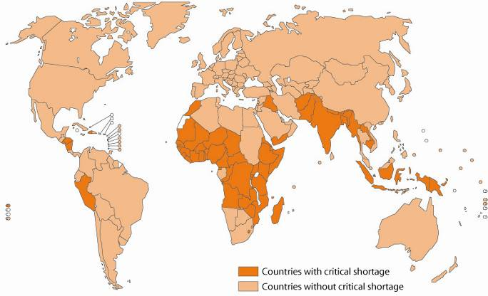
57 países con carencia crítica
Source: WHO (2006). The World Health Report 2006 – Working Together for Health. Geneva, World Health Organization

Slide 12
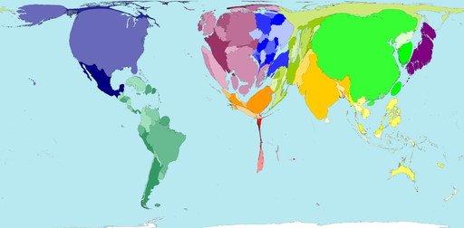
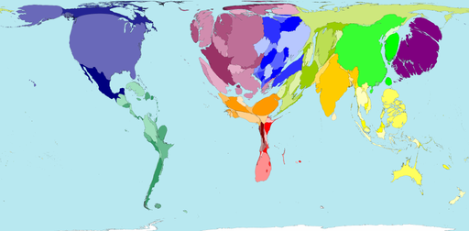
La realidad
Densidad de Médicos por regiones del mundo, 2004
ENFERMERAS por población, 2004
Notes:
La crisis de recursos humanos es mundial. Este gráfico muestra la densidad de enfermeras y médicos en las distintas regiones del mundo. La “delgadez” de Africa en densidad de médicos contrasta con la “obesidad” de Europa y Japón. La delgadez del Cono Sur en densidad de enfermeras contrasta con la densidad de médicos en la misma región y también con la densidad de enfermeras en Norte América.

Slide 13
Papel de la fuerza de trabajo en el sistema de salud

Slide 14
Trabajadores de la Salud
Formación, ocupación y lugar de trabajo | Trabaja en el sector Salud | Trabaja en otro sector, desempleado/inactivo
Formación y ocupación en salud | A. Médicos, enfermeros, bioquímicos en hospitales | C. Médicos, enfermeros en fábricas
Formación en salud y ocupación no sanitaria | A. Directivos de hospitales con formación médica | C. Profesores universitarios con formación médica inactivos
Formación no sanitaria o sin formación académica | B. Administradores, economistas, trabajando en servicios de salud | D. Otros trabajadores empleados o desempleados

Slide 15
Definición de profesionales de la salud
Trabajadores con formación teórico-práctica sanitaria que trabajan en el sector de los servicios de salud.
C. Trabajadores con formación sanitaria que trabajan en un sector de actividad no relacionado con la atención de salud o que actualmente están desempleados o inactivos en el mercado de trabajo

Slide 16
Ciclo vital de la fuerza de trabajo en salud
Ingreso Formación
Planificación
Reclutamiento
Desempeño
Permanencia
Desempeño
Supervisión
Incentivos
Respeto
Disponible
Competente
“Escucha”
Productiva
Egreso Deserción
Migración
Salud ocupacional
Jubilación
Source: WHO (2006). The World Health Report 2006 – Working Together for Health. Geneva, World Health Organization

Slide 17
Causas frecuentes de desajuste en la fuerza de trabajo en salud
Ingreso
Escasa información
Débil planificación (profesión, cantidad, distribución)
Insuficiente inversión en educación
Formación alejada de las necesidades de salud y de las competencias requeridas
Reclutamiento y retención
Políticas fiscales
Bajos salarios
Malas condiciones de trabajo
Inadecuadas estructuras de carrera
Falta de supervisión formativa
Precaria interacción con el mercado privado
Egreso
Migración
Enfermedad y muerte
Cambio de ocupación Jubilación

Slide 18
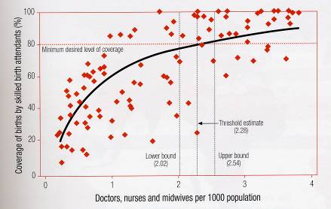
Indicador de densidad de trabajadores
25 por 10,000 hab

Slide 19
Desigual distribución de la fuerza de trabajo
Source: WHO (2006). The World Health Report 2006 – Working Together for Health. Geneva, World Health Organization

Slide 20
Actores en la fuerza de trabajo en salud
“Nuevos”
“Estables”
OMS, OPS/OMS
Banco Mundial
Comunidad Europea
DFID
JICA
GIZ
Cuba
Rockefeller Foundation
USAID
OMS/OPS
PEPFAR (MEPI-NEPI)
Global Health Workforce Alliance
B&M Gates Foundation
MSF; Merlin
AMREF
GHWA

Slide 21
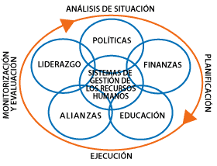
Marco de acción de Recursos Humanos en Salud http://www.capacityproject.org/framework/es/ciclo-de-accion/#monitorizacion-y-evaluacion

Slide 22
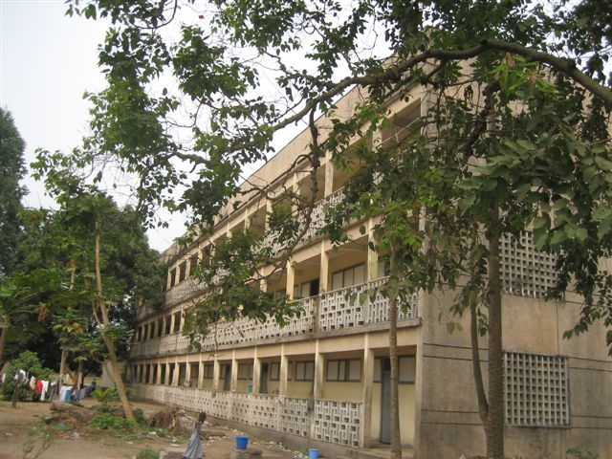
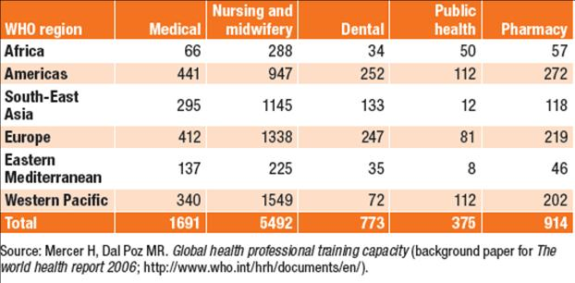
Débil producción de trabajadores
Instituciones formadoras de personal de salud, por región de la OMS, 2006
Escuela de Ciencias de la Salud, Brazzaville, Congo, 2008

Slide 23
Proceso de formación y empleo
Certificación
Licencia
Pool
Acreditación
Postulantes
Primaria
Secundaria
Terciaria
Universitaria
Posgrados
Educación Continua
Auxiliares
Técnicos
Profesionales
Especialistas
Ingreso al Mercado de trabajo
Deserción
Migración
Baja retención

Slide 24
Regulación y fuerza de trabajo en salud
La acreditación de los programas de formación
La homologación de los planes de estudio con los componentes básicos de la APS
La regulación de las instituciones educativas (incluyendo los hospitales)
La certificación profesional
La habilitación de médicos formados en otros países
La coherencia de las leyes y reglamentaciones entre ambos ministerios
Las regulaciones necesarias para
la incorporación de contenidos de salud
en los programas educativos

Slide 25
Renovación de la APS
Responsabilidad del Estado, implicaciones para la formación de trabajadores
Objetivos del Milenio, 2015
MDG conferencia cumbre 2011
Deadline 2015

Slide 26
APS es primordial para alcanzar los ODM
LOS 8 ODM
Erradicar la pobreza extrema y el hambre
Alcanzar la universalización de la escolaridad primaria
Promover la igualdad de género y empoderar a la mujer
Reducir la mortalidad infantil}
Promover la salud materna
Combatir HIV/SIDA, malaria y otras enfermedades
Asegurar sustentabilidad ambiental
Desarrollar cooperación global para el desarrollo
VALORES Y PRINCIPIOS DE LA APS
Equidad
Justicia social
Cobertura universal
Notes:
Alma Ata 1978 and the years afterwards, the Millenium Declaration of 2000 and the MDGs are milestones on the road to the full and equitable development of all people

Slide 28
Atención Primaria a la Salud renovada (2008)
Reformas en la Cobertura Universal, para mejorar la equidad en salud
Reformas en la provisión de servicios, para que las personas sean el centro del sistema de salud
Reformas en el liderazgo, para que las autoridades de salud sean más confiables
Reformas en las políticas públicas,para promover y proteger la salud de las comunidades (HiAP)
Participación

Slide 29
Construir con la participación y el compromiso comunitario
Ampliar la responsabilidad estatal y fortalecer los sistemas de salud supone mejorar:
Participación del usuario (en todos los niveles)
Movilización de la comunidad;
Empoderamiento y protección de los consumidores;
Compromiso de la sociedad civil en la formulación y gestión de políticas (accountability);

Slide 30
Reducir las desigualdades en materia de salud vía la cobertura universal
Buscar la cobertura universal:
Asegurar oferta suficiente
Eliminar barreras al acceso
Garantizar la protección social (prepago solidario)
+
Inclusión social
Determinantes sociales
Desigualdades en salud
Mostrar los efectos de la desigualdad
Notes:
World Health Organization
3 September, 2015
30

Slide 31
Transformar el modelo de atención hacia redes centradas en las personas
Características de la APS
Eficiencia
Integración
Centrada en las personas
Continuidad
Modelos organizacionales
Cercanía personal entre servicios y usuarios
Coordinación y movilización
Confianza y derechos:
Voces de los usuarios
Notes:
World Health Organization
3 September, 2015
31

Slide 32
Más allá de la atención local, participación y gestión de políticas públicas
Políticas de Salud Pública efectivas
Anticipación!
Diálogo intersectorial-Salud en todas las políticas públicas
Desarrollo institucional!
3 September 2015
Notes:
World Health Organization
3 September, 2015
32

Slide 33
De la verticalidad a la negociación en la elaboración de políticas de salud
Consenso político: responsabilidades y grados de compromiso del Estado
Foco: cobertura universal;
Contexto institucional: convocar y negociar
Capacidad regulatoria: Instrumentos de gobierno de las profesiones, la tecnología y el consumo
3 September 2015
Notes:
World Health Organization
3 September, 2015
33

Slide 34
2015- Imaginando el futuro

Slide 35
Realizing the Future We Want for All
Report to the Secretary-General

Slide 36
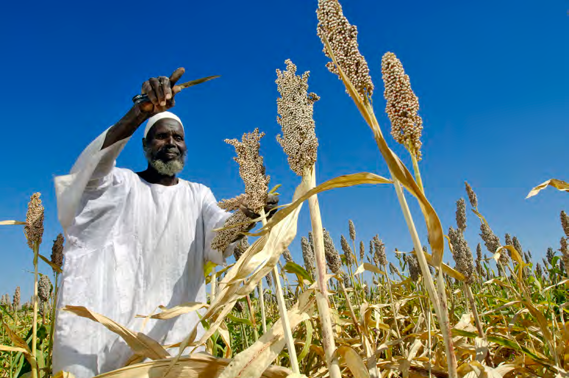
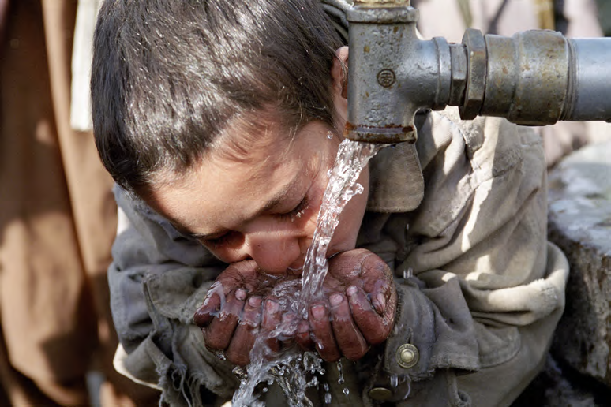
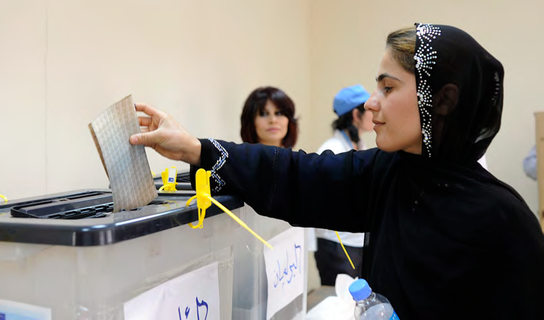

Slide 37
Comercio justo, Financiar el desarrollo sustentable, Acceso a tecnología y conocimiento, Provisión de energía sustentable, Respeto al ambiente en las políticas de crecimiento
DDHH
Sustentabilidad
Equidad
Ambiente sustentable
Paz y seguridad
Desarrollo social inclusivo
Desarrollo económico inclusivo
Uso sustentable de recursos naturales, manejo del desperdicio, controlar riesgos de desastres y mejorar las respuestas
Seguridad alimenticia y nutricional. Acceso a salud y educación de calidad, protección social inclusiva, administrar migración y dinámica poblacional,
Mecanismos democráticos de gobernanza, Estados de Derecho, Prevención de conflictos, Protección de DDHH, empoderamiento de las mujeres

Slide 38
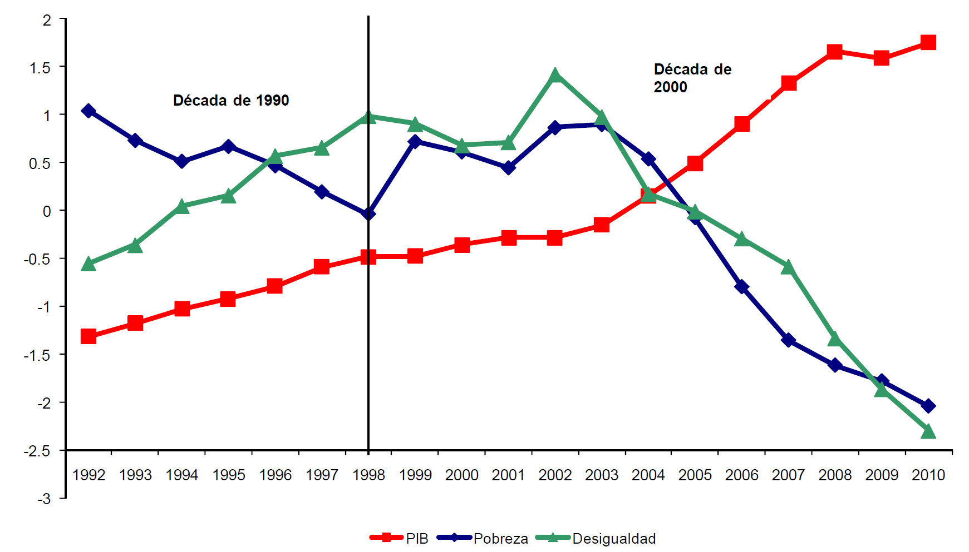
Cambios en la equidad en América Latina, 1992-2010
Fuente: CEDLAS, L. Gasparini y G. Cruces sobre la base de microdatos de las encuestas nacionales de hogares (Base de Datos Socioeconómicos para 16 países de América Latina. UNLP, 2013

Slide 39
“… me parece que existe una irracionalidad emocional en la gente que está yendo a la calle para pedir el regreso de los militares” Lula, agosto 29, 2015

Slide 40
GRACIAS
Hugo Mercer
Instituto de Ciencias de la Salud
Universidad Nacional Arturo Jauretche

